Slide 1

Business Intelligence (BI)
Het fysieke datawarehouse

Slide 2
Agenda
Technisch ontwerp
Enkele SQL Server features

Slide 3
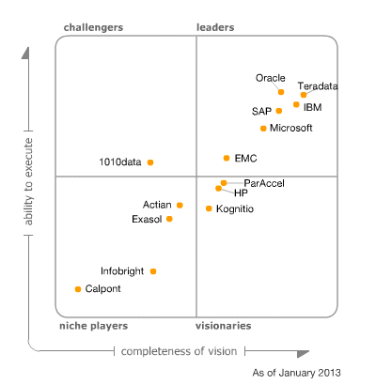
Welke hardware en software gebruiken?
Gartner (www.gartner.com) is een goede startplek om eens te kijken wat er zoal op de markt is

Slide 4
Van functioneel naar technisch ontwerp
Het functionele ontwerp van een database is de gewenste tabelstructuur alleen rekening houdend met de functionele eisen zoals die naar voren komen uit de informatieanalyse.
Het technisch ontwerp van een database past het functionele ontwerp zodanig aan dat de database in de praktijk goed functioneert.
Ontwerp aanpassen zodat aan gestelde performance eisen voldaan kan worden
De (tabel)structuur aanpassen aan de kracht/beperkingen van het gebruikte DBMS

Slide 5
Kwantificeren
tabel
dimDate
Het datatype van een kolom bepaalt het soort gegevens dat in deze kolom opgeslagen kan worden, bijvoorbeeld een datum of een getal.
Sleutel (data type)
DateKey (int)
Record-lengte
Aantal rijen
88
3650
Sommige tabellen in datawarehouses worden zo groot dat ze onbeheersbaar worden. Als je dat vooraf ziet aan komen kan je maatregelen treffen.
Kies altijd het kleinste datatype dat gegarandeerd groot genoeg is voor wat je met een kolom gaat doen.
Gemiddelde recordlengte en page size zijn belangrijk om in een vroeg stadium te weten zodat je een model kan maken dat rekening houdt met beperkingen zodat later geen performance problemen ontstaan.

Slide 6
Grootte van het datawarehouse
Grootte van het datawarehouse = Σ (aantal records * gemiddelde recordlengte)
Plus grootte van de indexen
Indexen maken het lezen uit de database sneller
Min ruimtebesparing door compressie

Slide 7
Andere factoren om rekening mee te houden
de te verwachte workload
Simpele query’s zijn gewone recht-toe-recht-aan SELECT statements, zonder moeilijke functies, berekeningen of constructies.
Gemiddelde query’s worden met een grote frequentie uitgevoerd (veel gebruikte rapporten) en bevatten een aantal joins en aggregaties.
Moeilijke query’s bevatten complexe logica. Soms moet een tabel vaker benaderd worden om de gewenste resultaten te berekenen. het aantal gebruikers
het aantal gebruikers
beschikbaarheidseisen

Slide 8
Moraal van het verhaal
De moraal van dit hoofdstuk en van deze paragraaf is: weet vooraf wat de organisatie van het datawarehouse verwacht. Bekijk alle factoren die van invloed zijn op deze verwachtingen. Stem het ontwerp van het datawarehouse en de verwachtingen van de organisatie op elkaar af.

Slide 9
Datawarehouse klassificering
 | Klein | Middelgroot | Groot
Volume gegevens | <= 1 TB | 1 t/m 10 TB | > 10 TB
Query complexiteit | >= 50% eenvoudig +- 30% gemiddeld < 10% complex | +- 50% eenvoudig 30 - 35% gemiddeld 10 - 15% complex | 30 - 35% eenvoudig +- 40% gemiddeld 20 - 25% complex
Aantal gebuikers | 100 gebruikers, 10-20 concurrent | 1000 gebruikers, 100-200 concurrent | >1000 concurrent gebruikers,
Beschikbaarheid | Kantooruren | 1 uur per nacht down | 24 x 7 beschikbaar

Slide 10
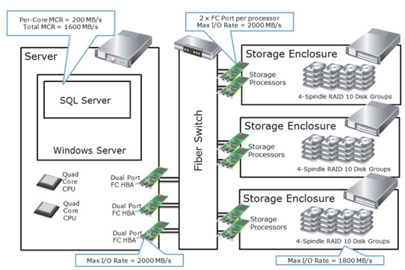
Reference architecture by Microsoft

Slide 11
CPU capaciteit
De Maximum Consumption Rate (MCR) is de maximale hoeveelheid data die het DBMS per seconde per processor core kan verwerken.
[Aantal cores] = ((grote van resultset in MB / MCR) x aantal concurrent gebruikers) / responstijd in sec.

Slide 12
Overige hardware
hoeveel geheugen heeft de datawarehouse server nodig
De actieve dataset zijn de gegevens die regelmatig geraadpleegd worden en zich daarmee bij voorkeur in het geheugen van de server moeten bevinden.
welke netwerk bandbreedte is nodig
Hoeveel opslagcapaciteit is nodig en welke lees- en schrijf-snelheid is nodig

Slide 13
Geheugencapaciteit
Gebruik zoveel geheugen zodat alle gegevens in het geheugen passen. Anders,
Gebruik zoveel geheugen dat de actieve dataset in het geheugen past. Anders,
Zorg dat 20% van de gegevens in het geheugen passen. Anders,
Zorg voor minimaal 4GB per core.

Slide 14
Appliances
Een datawarehouse appliance is een geïntegreerde set van servers, opslagmedia, operating system, DBMS en andere software speciaal geïnstalleerd en geoptimaliseerd voor datawarehousing.
reference architectures zijn vooraf gedefinieerde specificaties van hardware opgesteld met ervaring van vergelijkbare datawarehouses projecten uit het verleden.

Slide 15
Agenda
Technisch ontwerp
Enkele SQL Server features

Slide 16
Indexen
Indexen maken lezen sneller, schrijven (over het algemeen) trager
Door indexen is er minder IO (input / output) nodig om de juiste gegevens te lezen
IO is voor veel hedendaagse databaseservers de voornaamste bottleneck
Veel queries zijn ‘IO bound’

Slide 17
Columnstore
Een gemiddelde datawarehouse query gebruikt 10 tot 15% van de beschikbare kolommen uit een tabel.
Een columnstore index slaat gegevens kolom voor kolom op in plaats van rij voor rij.

Slide 18
Compressie
Gegevens kunnen gecomprimeerd worden opgeslagen
Voordeel is minder verbruik van schijfruimte
Belangrijker: er is minder IO naar schijf nodig om de gegevens in te lezen.
Queries die IO bound zijn, worden sneller
Nadeel: meer CPU verbruik

Slide 19
Aggregatietabellen
Het datawarehouse heeft een lagere grain dan de meeste queries
Veel analyses en rapporten gebruiken GROUP BY in de query
Veel IO
Veel rekenkracht
Aggregatietabellen:
De GROUP BY query ‘s nachts uitvoeren en het resultaat opslaan in een tabel
Overdag de vooraf ‘klaargezette’ gegevens gebruiken
Omdat aggregatie ‘s nachts is gedaan:
Overdag minder IO want aggregatietabel is altijd kleiner dan detailtabel
Overdag minder CPU verbruik want berekeningen zijn al gedaan

Slide 20
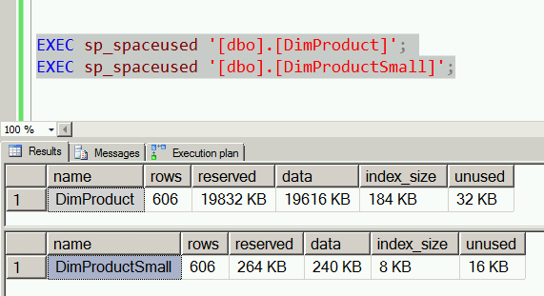
Partitionering
Verticale partitionering
Bij verticale partitionering worden kolommen verdeeld over twee tabellen.
Horizontale partitionering
Bij horizontale partitionering worden de records verdeeld over twee of meer tabellen.
Verbeter performance door kleinere tabellen te benaderen

Slide 21
Tot slot
In de praktijk is het noodzakelijk het functionele model aan te passen aan de gebruikte hard- en software en aan de te verwachte workload.
In dit hoofdstuk heb je geleerd welke extra aspecten van belang zijn om over na te denken voordat je een datawarehouse gaat implementeren

Slide 22
Huiswerk
Lezen hoofdstuk 5 uit Leerboek Business Intelligence

Slide 23


